Slide 1
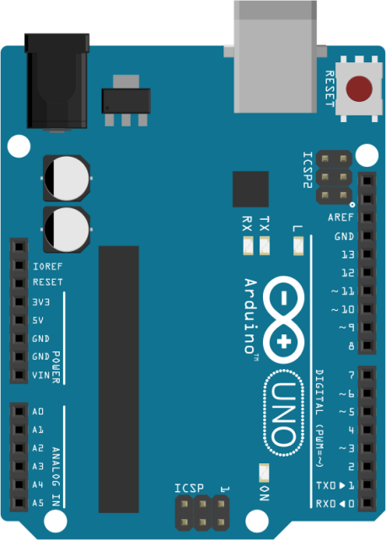
Potentiomètre rotatif
Capteur ultrason
Capteur de température
Capteur d’intensité lumineuse
Accéléromètre
Capteur d’effort
Codeur absolu
Bouton poussoir
Clavier
Souris
Led
Énergie
Entrées numériques
Entrées analogiques
Sorties
numériques

Slide 2
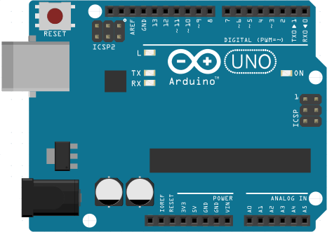
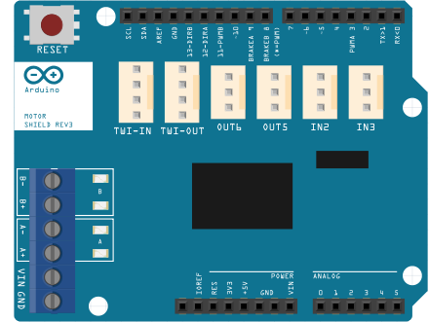
B
11~ PWMB

Slide 3

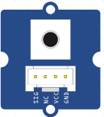

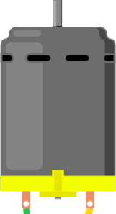
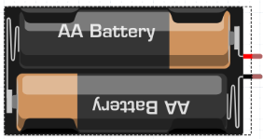
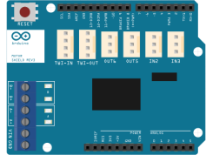
Chaîne
d’information
Capteur ultra son
Capteur de position
Traiter – Carte Arduino
mBlock
Ordres
Chaîne d’énergie
Piles
Carte Shield
Moteur

Slide 4

Communication USB avec PC
Énergie
Bouton poussoir
Sortie Leds
Énergie
Entrées numériques
Sorties
numériques
Entrées analogiques

Slide 5
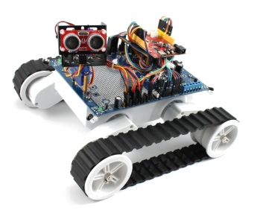
Robot
Capteur ultra son
Moteurs
Capteur de position
Sons
Trajectoire
Leds

Slide 6
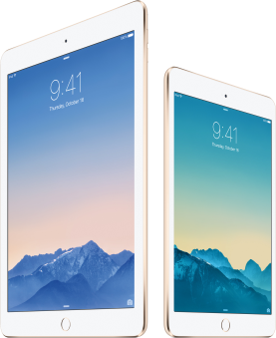
Écran tactile
iPad
Micro
Écran tactile
Bouton « Home »
Caméra
Enceintes
Réglage volume
Écouteurs
Bouton « On – Off »
Bouton sourdine

Slide 7
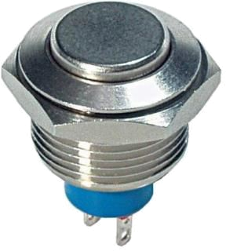
Acquérir
Potentiomètre rotatif
Bouton poussoir
Information
Ouvert ou fermé

Slide 8

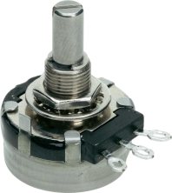
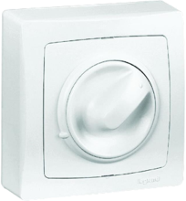
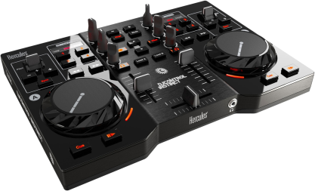
Acquérir
Potentiomètre rotatif
Position angulaire
(radians, degrés)
Tension (Volts)

Slide 9
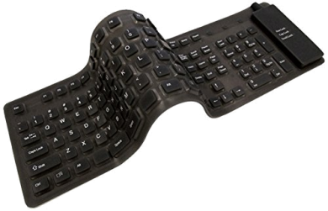
Acquérir
Clavier
Touche
Information numérique
(codée en binaire)

Slide 10
Chaîne d’information
Infos destinées à d’autres interfaces H/M
Grandeurs physiques à acquérir
MOE
Infos issues de d’autres interfaces H/M
ACQUERIR
TRAITER
COMMUNIQUER
Ordres
ACTION
Chaîne d’énergie
ALIMENTER
MODULER
CONVERTIR
TRANSMETTRE
Énergie
H/M : Homme – Machine
MOS = MOE + VA

Slide 11
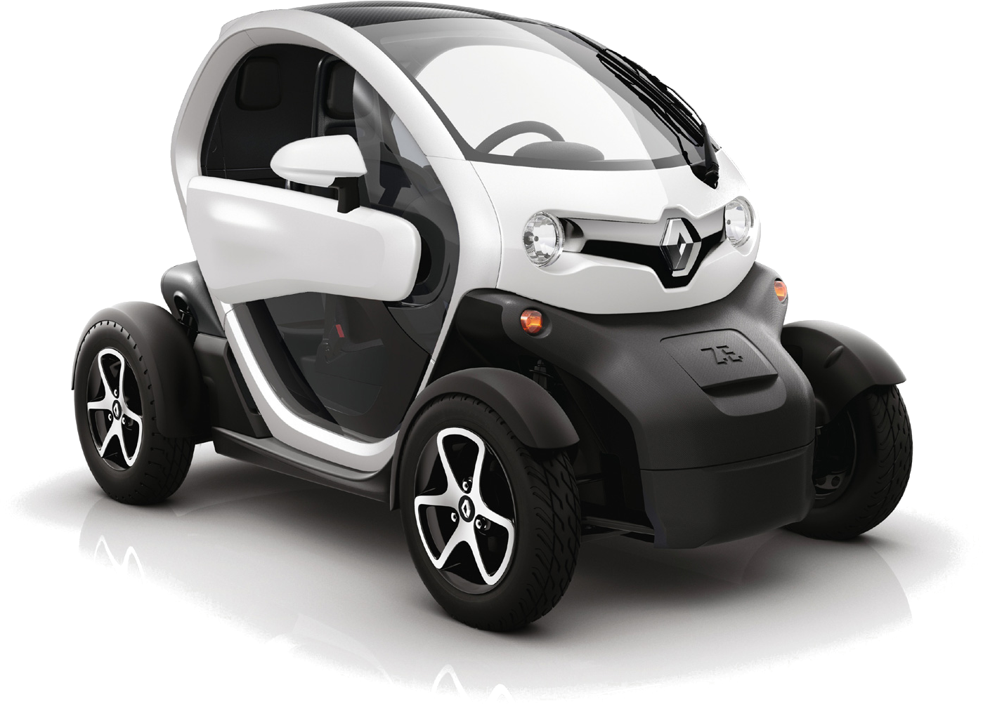
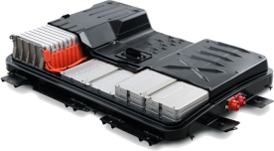
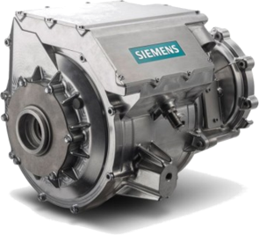
Grandeurs physiques à acquérir
Chaîne d’information
Infos destinées à d’autres interfaces H/M
Véhicule arrêté
Capteurs de vitesse, de lumière, de pluie , pédales …
Unité de traitement et de stockage et de commande
Voyants, alertes tableau de bord …
Infos issues de d’autres interfaces H/M
Ordres
Déplacer un véhicule
Chaîne d’énergie
Batterie
ONDULEUR
MOTEUR
Transmission
Véhicule en déplacement

Slide 12

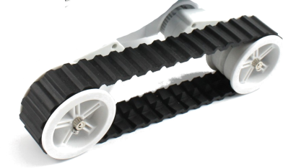
Grandeurs physiques à acquérir
Chaîne d’information
Capteur ultra son
Capteur de position
Traiter, convertir et stocker les informations
Infos destinées à d’autres interfaces H/M
Robot « perdu » dans un espace
Communiquer
Infos issues de d’autres interfaces H/M
Ordres
Déplacer un robot explorateur
Chaîne d’énergie
Piles
Commande
Tout ou rien
Moteur
Réducteur et poulie courroie
Robot découvrant son environnement

